Slide 1
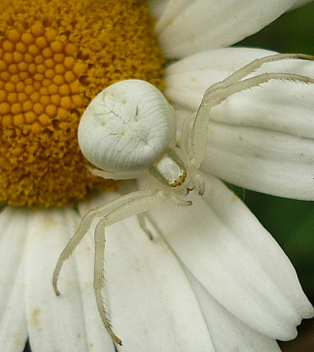
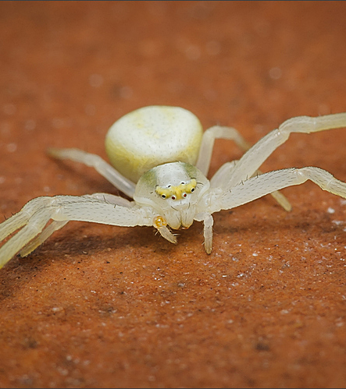
?
BĚŽNÍK KOPRETINOVÝ

Slide 2
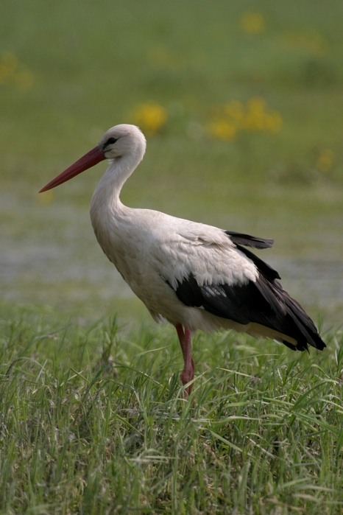
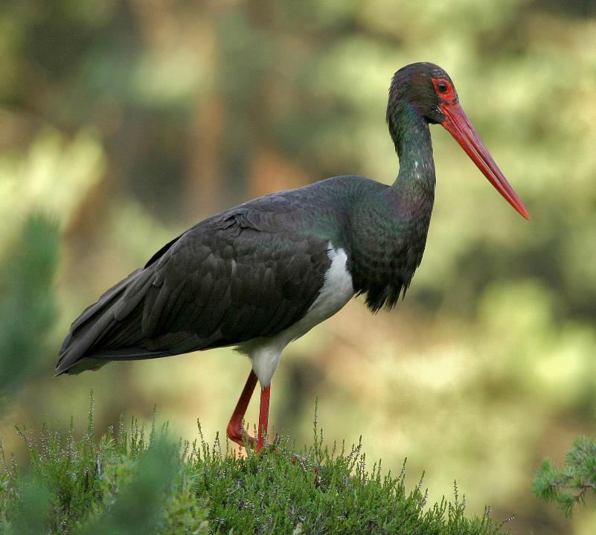
?
ČÁP BÍLÝ
?
ČÁP ČERNÝ

Slide 3
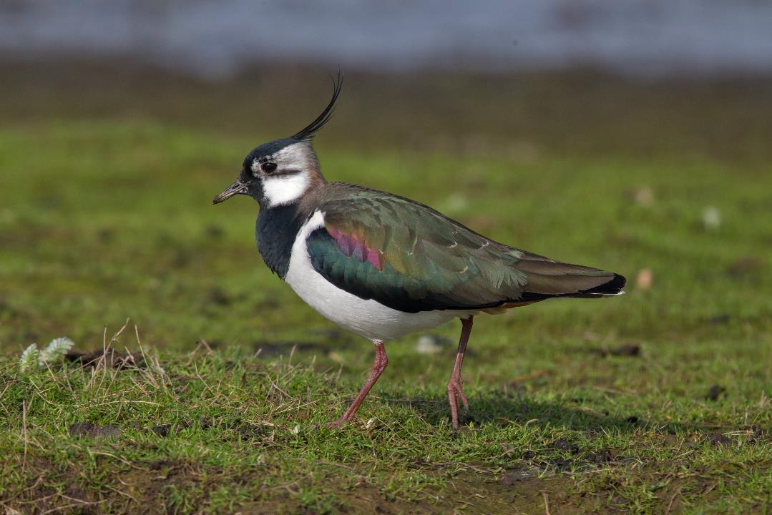
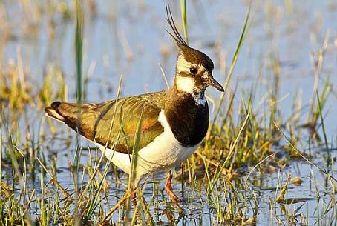
?
ČEJKA CHOCHOLATÁ

Slide 4
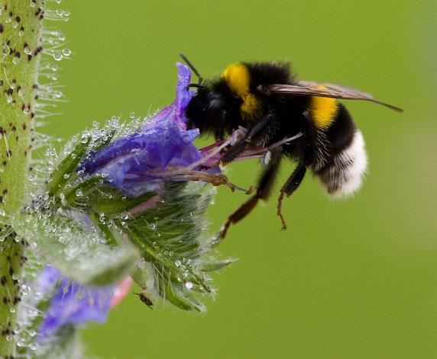
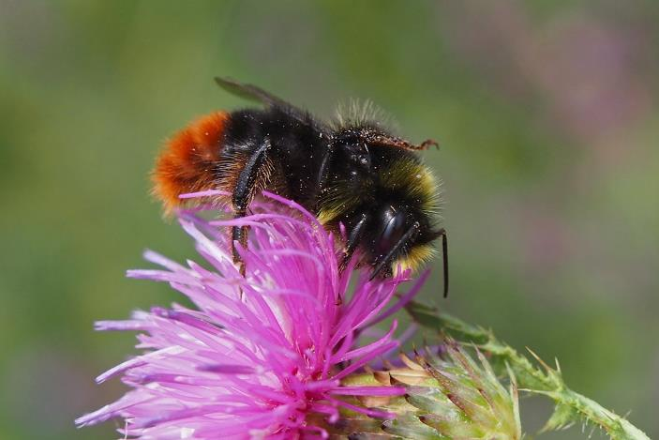
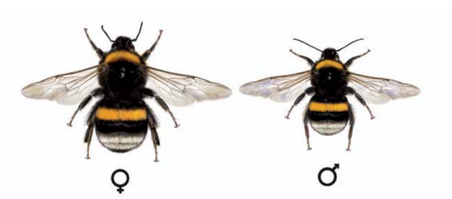
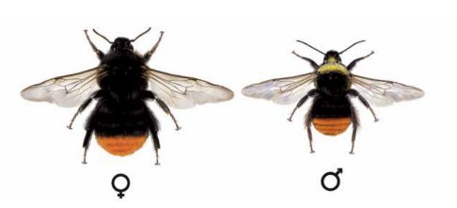
ČMELÁK ZEMNÍ
?
ČMELÁK SKALNÍ
?

Slide 5
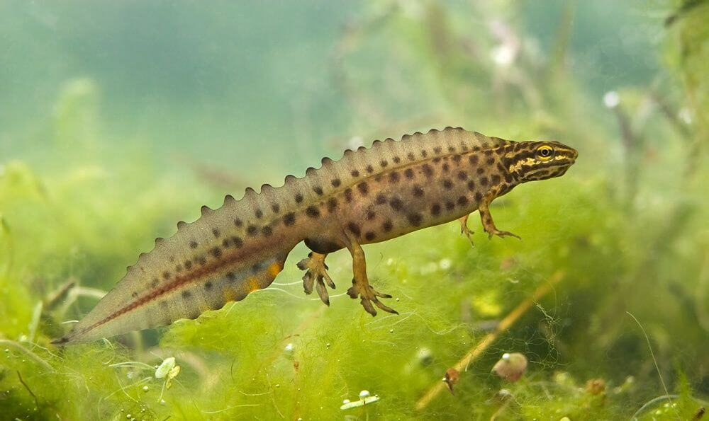
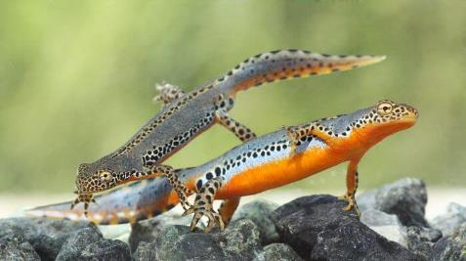
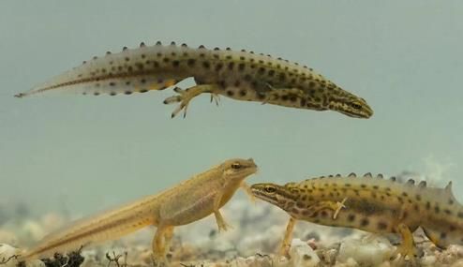
ČOLEK HORSKÝ
?
?
ČOLEK OBECNÝ

Slide 6
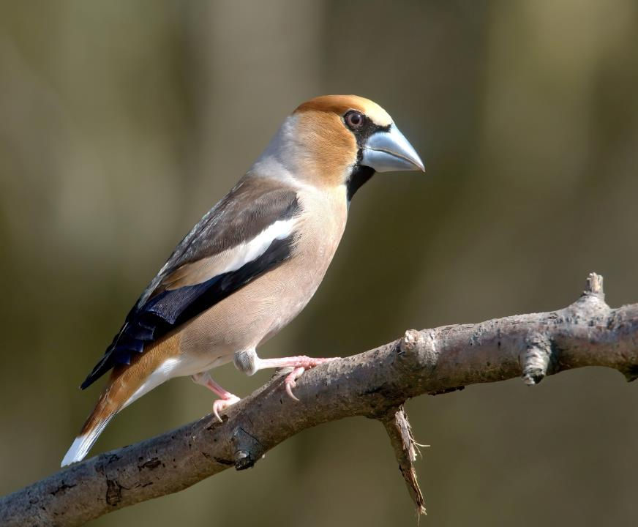
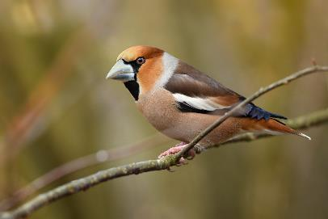
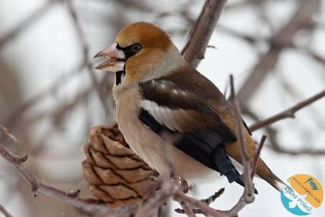
DLASK TLUSTOZOBÝ
?

Slide 7
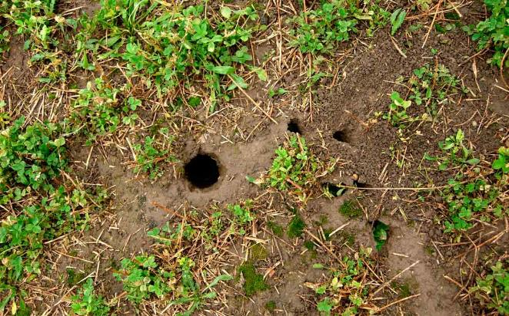
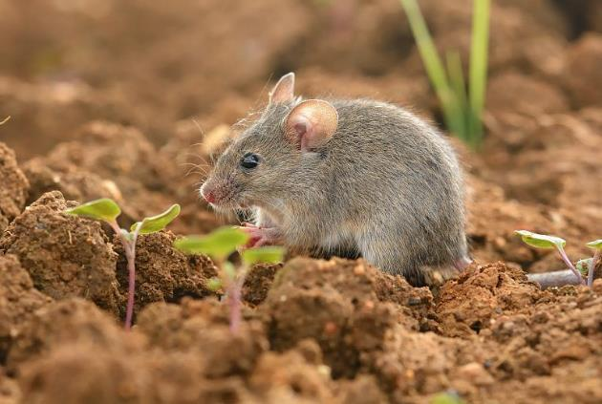
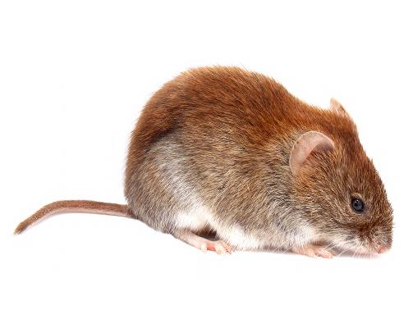
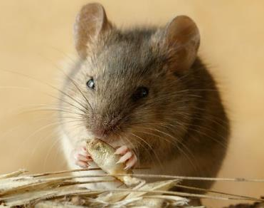
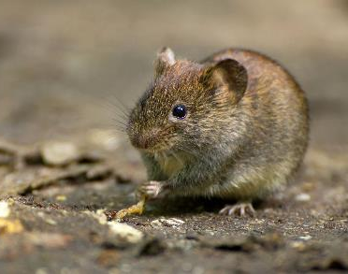
HRABOŠ POLNÍ
?

Slide 8
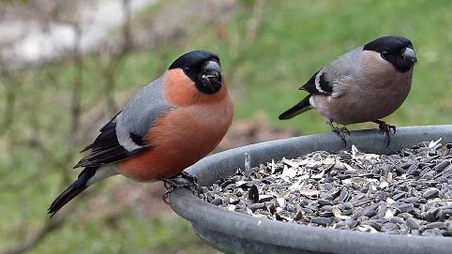
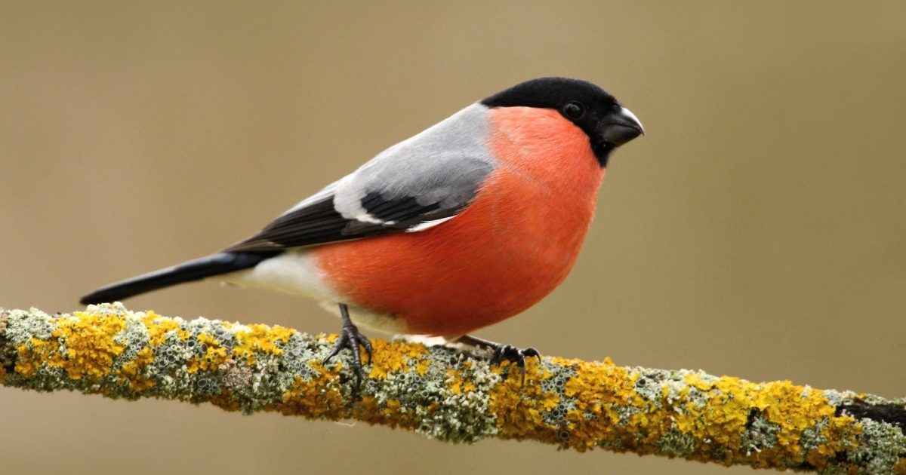
HÝL OBECNÝ
?

Slide 9
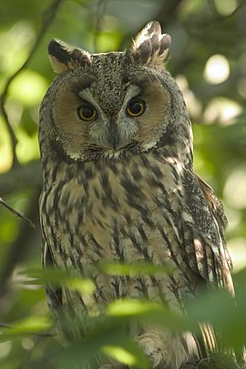
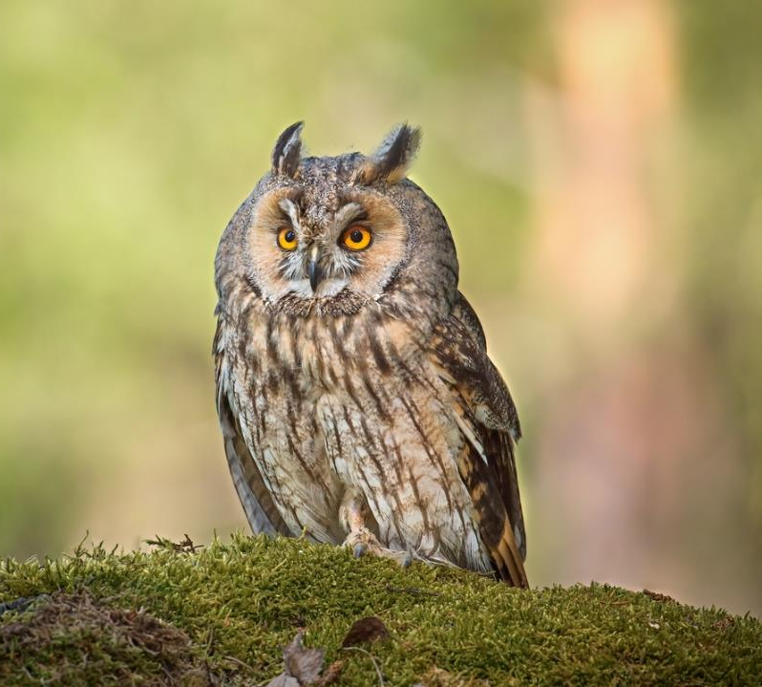
KALOUS UŠATÝ
?

Slide 10
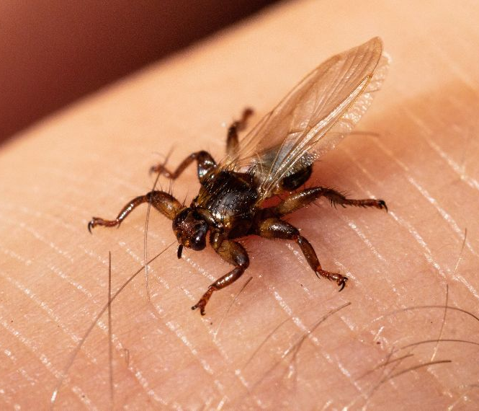
?
KLOŠ JELENNÍ

Slide 11
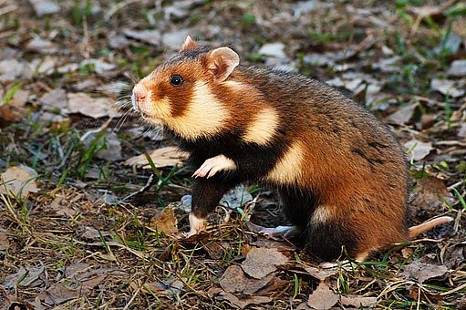
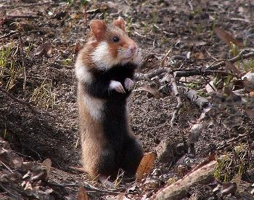
?
KŘEČEK POLNÍ

Slide 12
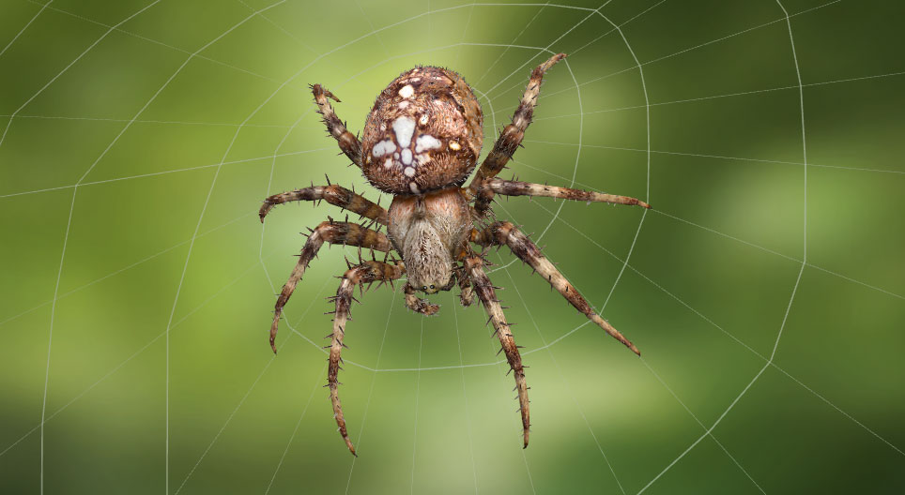
?
KŘIŽÁK OBECNÝ

Slide 13
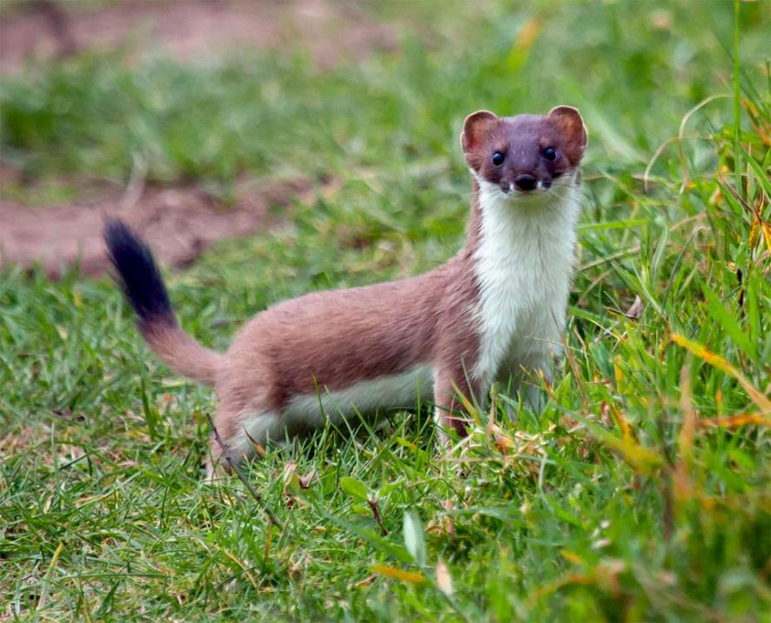
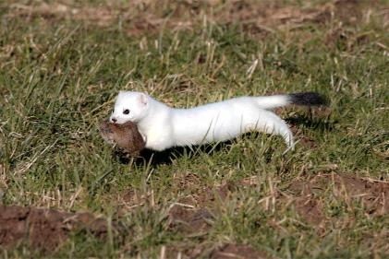
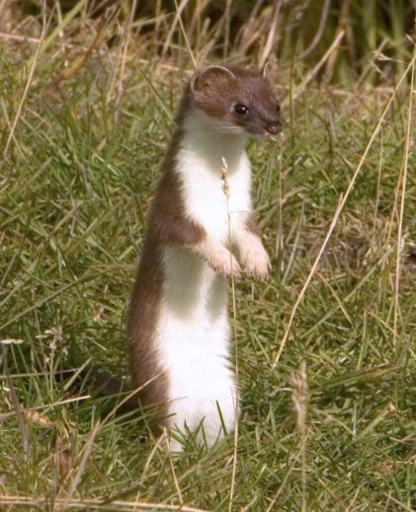
LASICE HRANOSTAJ
?

Slide 14
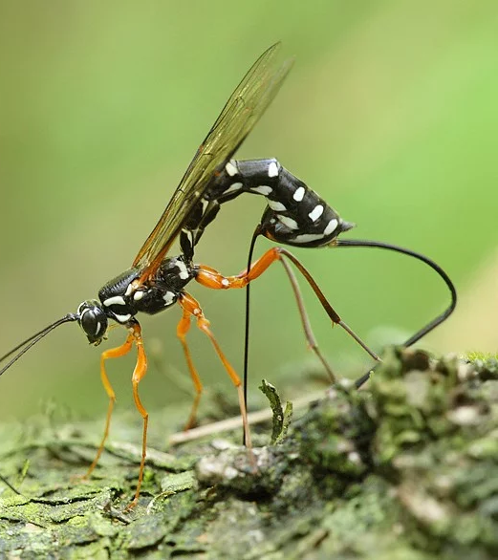
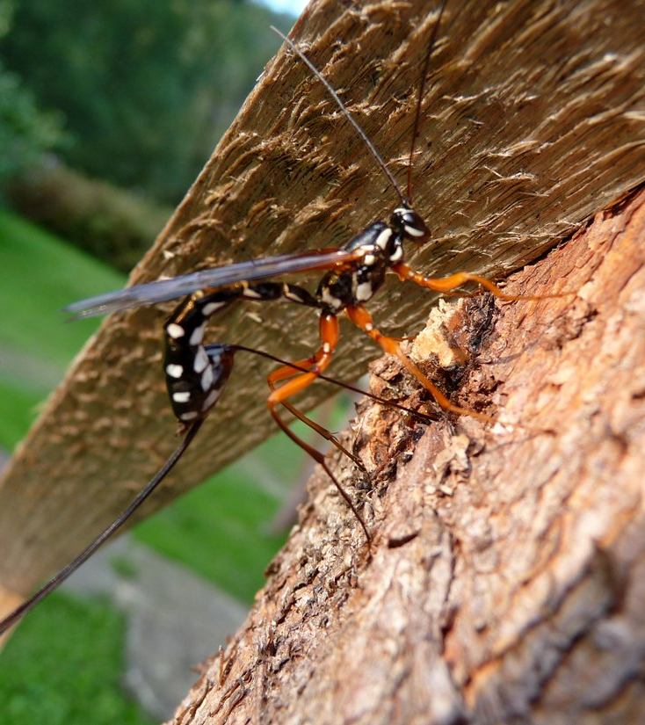
LUMEK VELKÝ
?

Slide 15
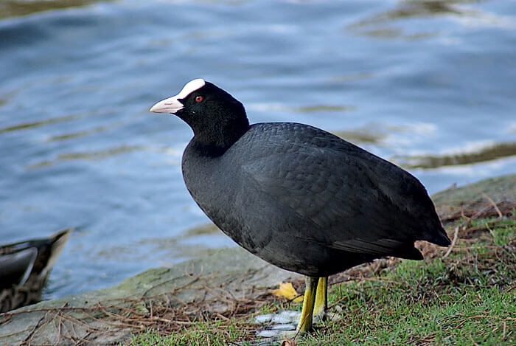
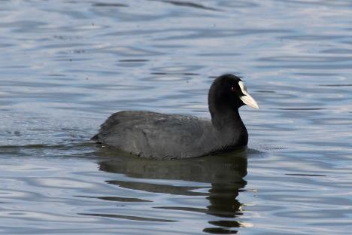
?
LYSKA ČERNÁ

Slide 16
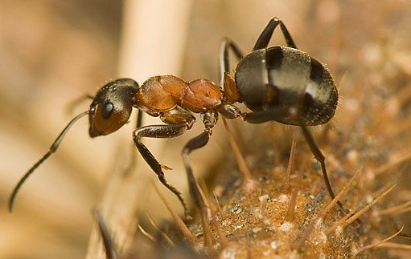
?
MRAVENEC LESNÍ

Slide 17
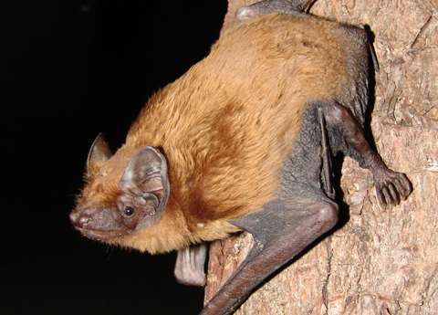
?
NETOPÝR REZAVÝ

Slide 18
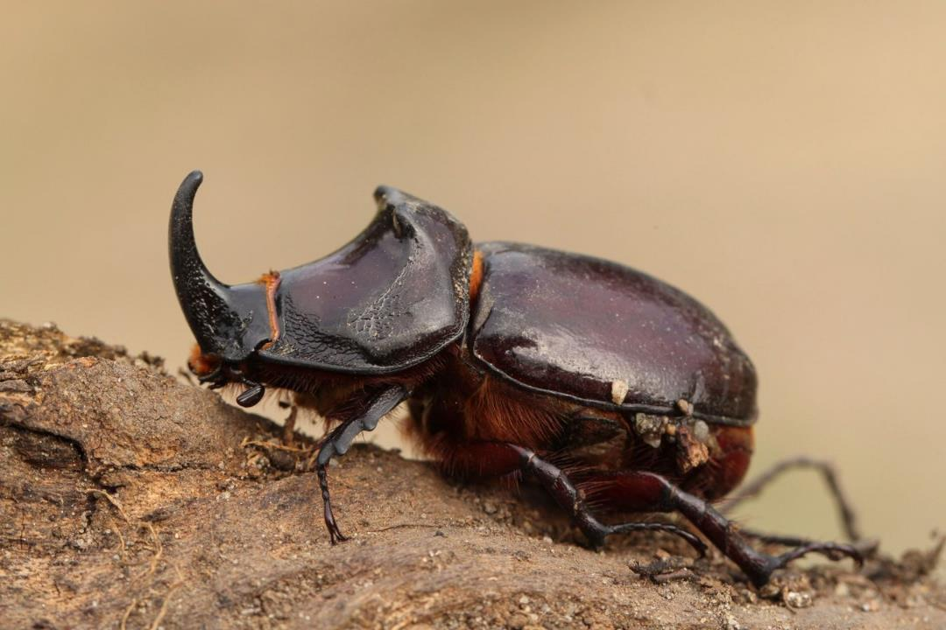
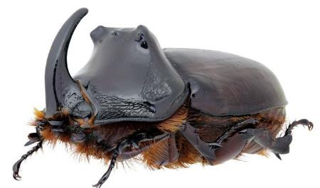
?
NOSOROŽÍK KAPUCÍNEK

Slide 19
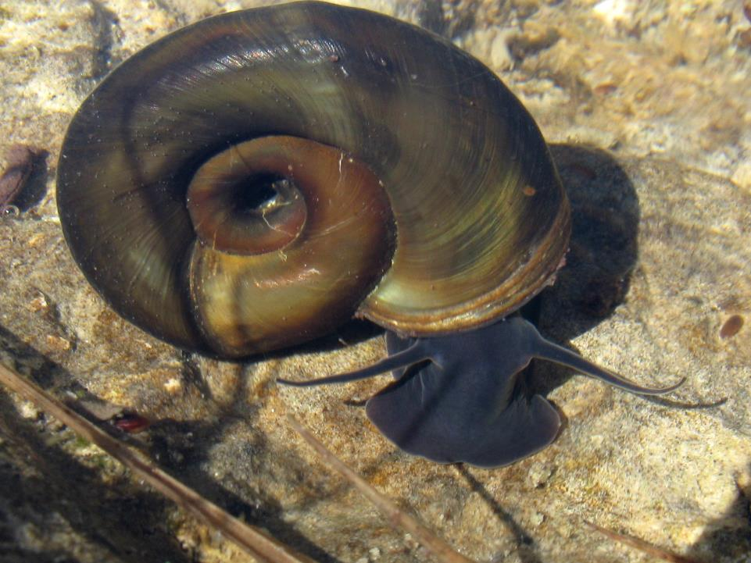
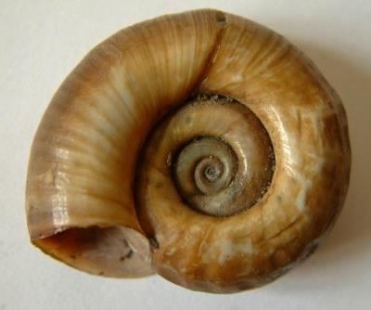
OKRUŽÁK PLOSKÝ
?

Slide 20
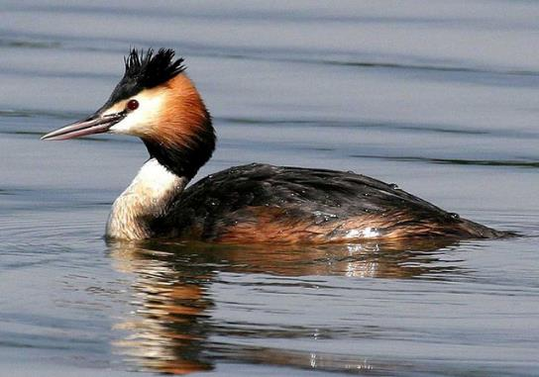
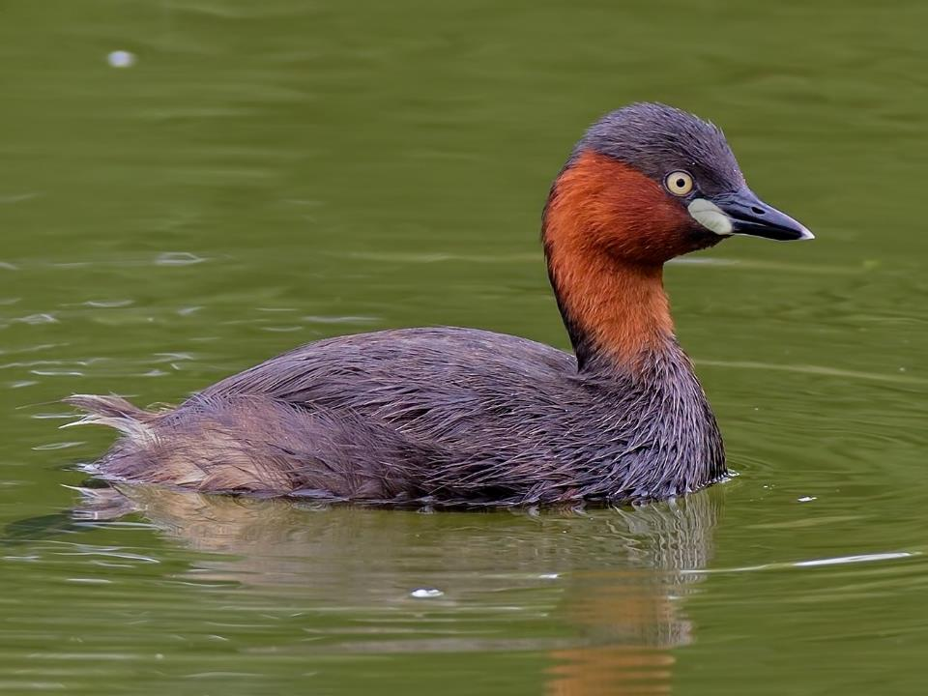
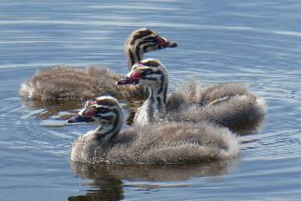
?
POTÁPKA ROHÁČ
?
POTÁPKA MALÁ
MLÁDĚ

Slide 21
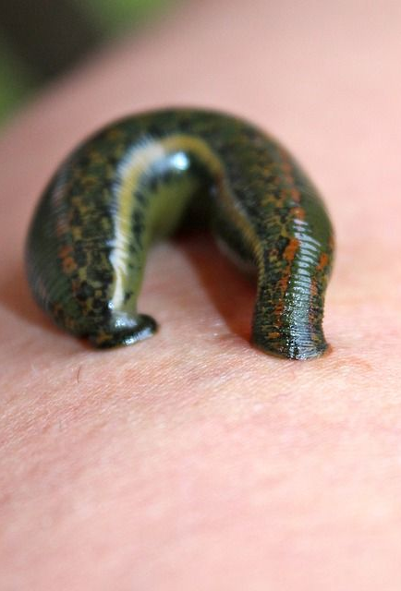
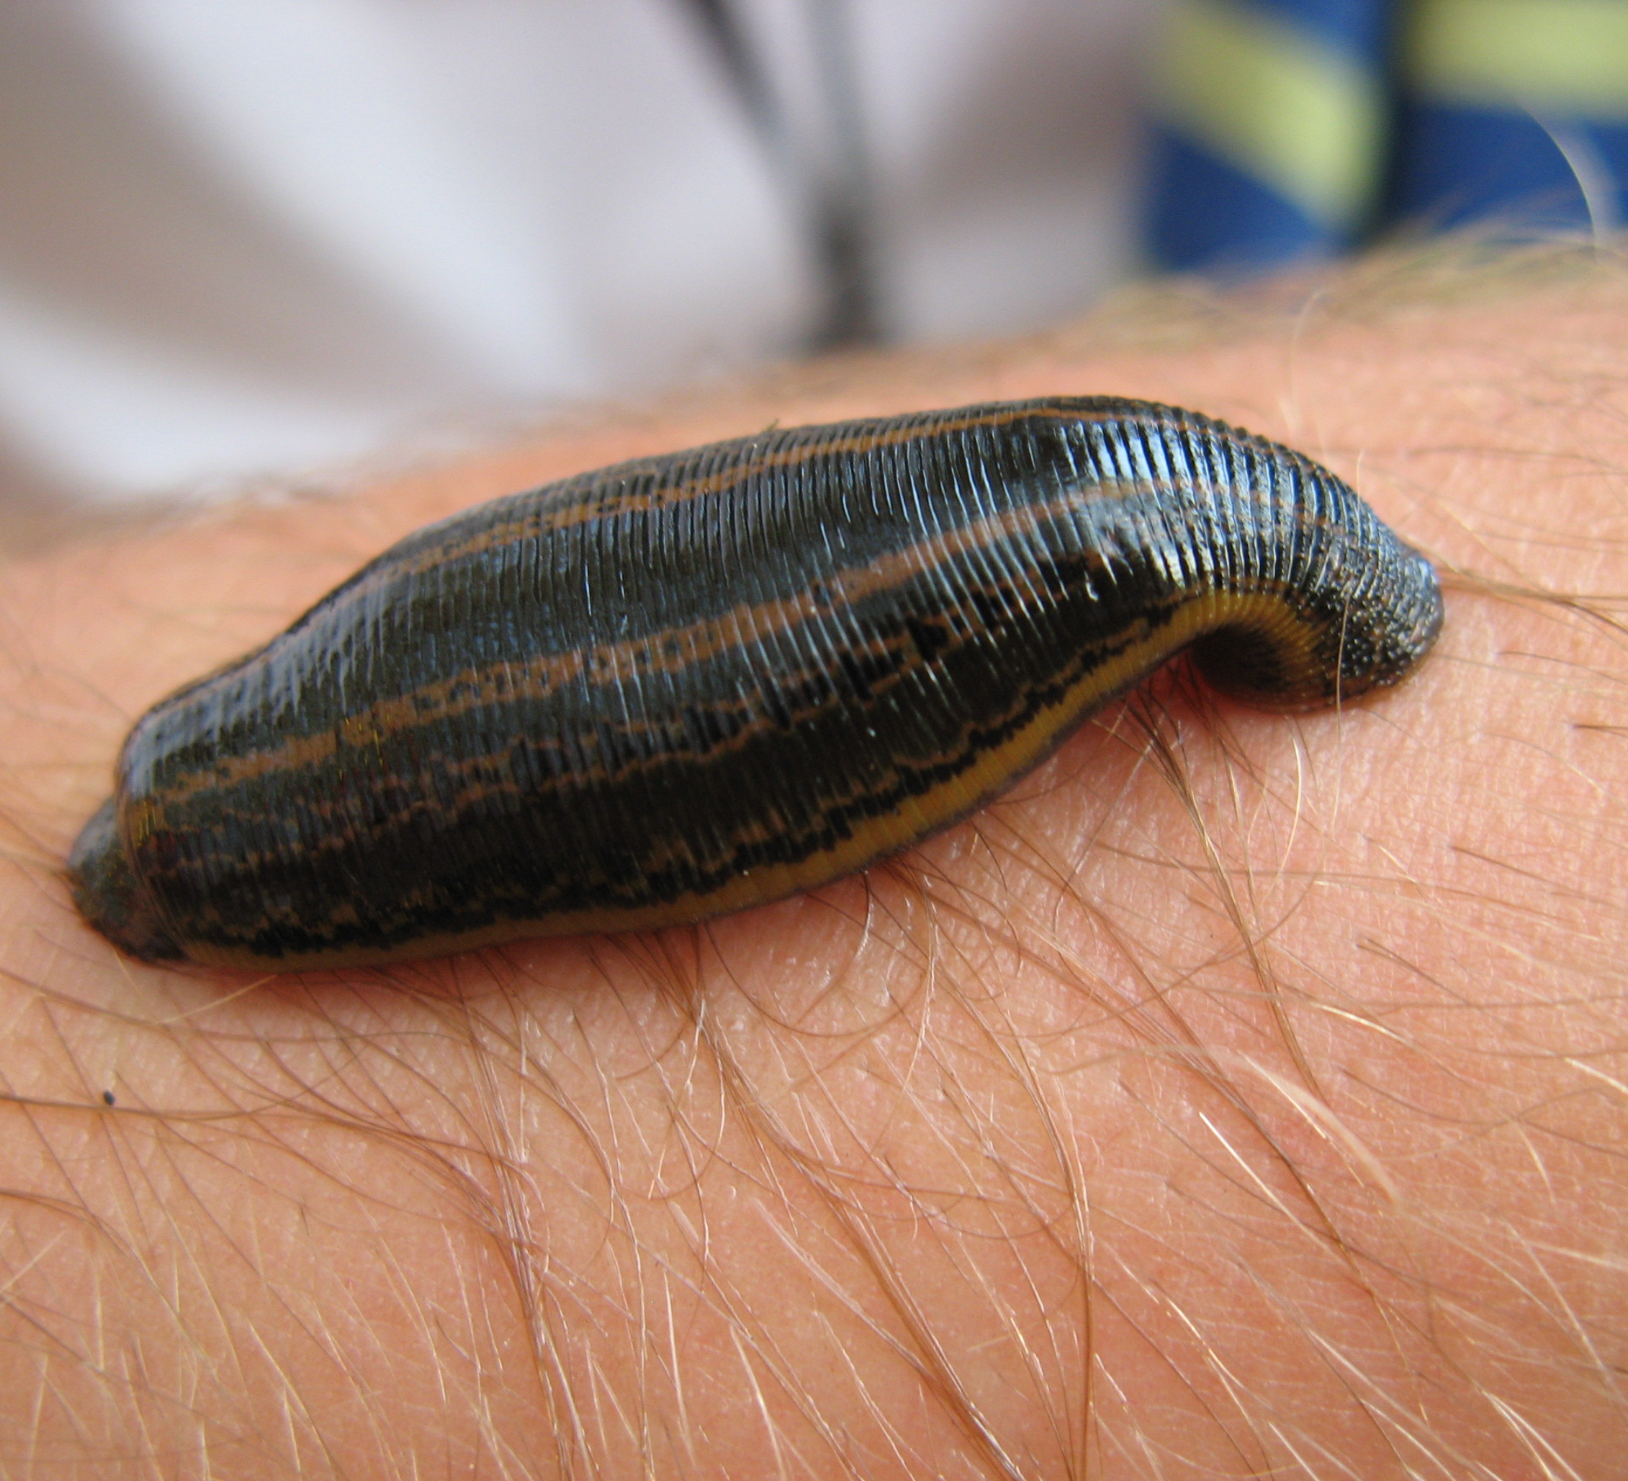
PIJAVKA LÉKAŘSKÁ
?

Slide 22
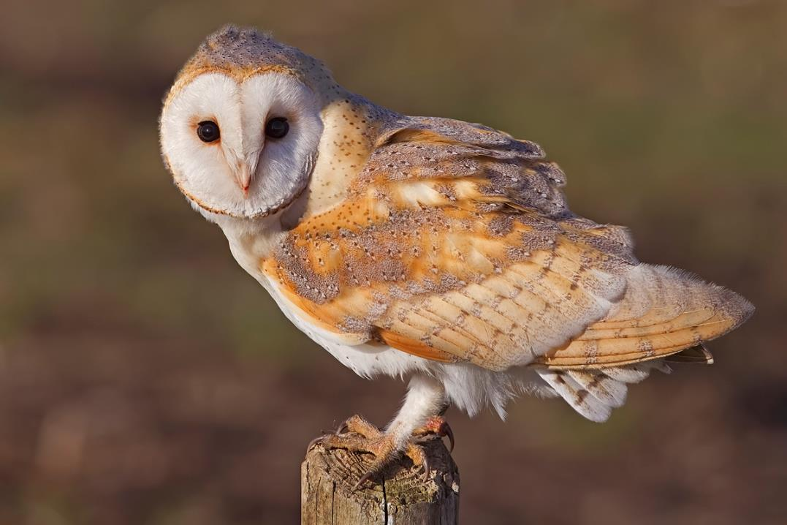
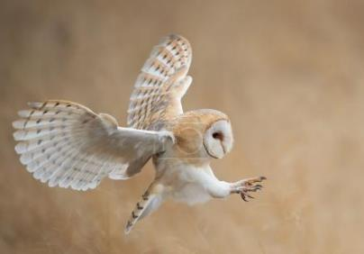
?
SOVA PÁLENÁ

Slide 23
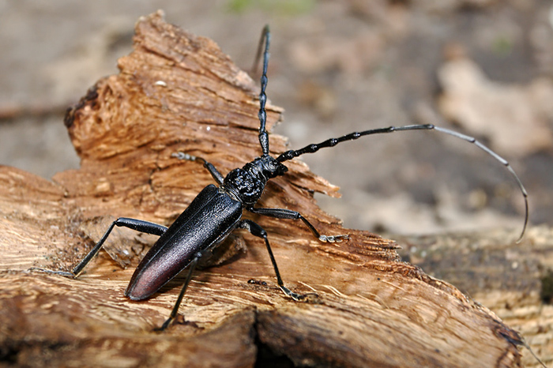
?
TESAŘÍK OBROVSKÝ

Slide 24
VOLAVKA POPELAVÁ
?

Slide 25
?
ŽLUNA ZELENÁ

Slide 26
?
AMUR BÍLÝ

Slide 27
BRHLÍK LESNÍ
?

Slide 28
CVRČEK POLNÍ
?

Slide 29
DROZD ZPĚVNÝ
?

Slide 30
?
JESTŘÁB LESNÍ

Slide 31
?
KÁNĚ LESNÍ

Slide 32
KAVKA OBECNÁ
?

Slide 33
?
KRAHUJEC OBECNÝ

Slide 34
KRTONOŽKA OBECNÁ
?

Slide 35
?
KŘIVKA OBECNÁ

Slide 36
MLYNAŘÍK DLOUHOOCASÝ
?

Slide 37
?
ONDATRA PIŽMOVÁ

Slide 38
OTAKÁREK OVOCNÝ
?

Slide 39
?
PĚNKAVA OBECNÁ

Slide 40
?
POLÁK VELKÝ

Slide 41
?
POŠTOLKA OBECNÁ

Slide 42
?
POTÁPNÍK VROUBENÝ

Slide 43
?
POTEMNÍK MOUČNÝ

Slide 44
?
ROHÁČ OBECNÝ

Slide 45
?
ROPUCHA OBECNÁ

Slide 46
?
RORÝS OBECNÝ

Slide 47
?
RUMĚNICE POSPOLNÁ

Slide 48
?
STEHLÍK OBECNÝ

Slide 49
?
ŠPAČEK OBECNÝ

Slide 50
?
ZVONEK ZELENÝ

